Slide 1
Evolution Strategies (ES)
Dr. Suyanto, S.T., M.Sc.
HP/WA: 0812 845 12345
Intelligence Computing Multimedia (ICM)
Informatics faculty – Telkom University

Slide 2
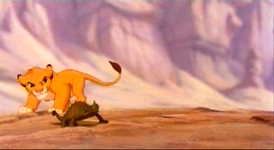
How the predators catch a prey?

Slide 3
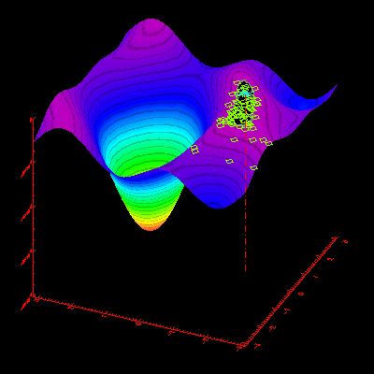

Slide 4
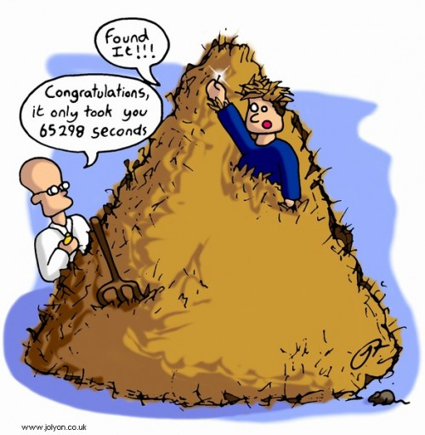

Slide 5
Intro
ES diperkenalkan pertama kali oleh Ingo Rechenberg di Jerman pada era 1970-an.
Ide-ide pada ES sangat mirip dengan GA. Tetapi, Ingo Rechenberg mengembangkan ES secara terpisah dari GA.
Berbeda dengan GA yang bisa menghasilkan perubahan signifikan, ES justru berbasis pada prinsip sebab akibat: “Perubahan kecil menghasilkan efek-efek yang kecil juga”.
ES sering digunakan untuk eksperimen-eksperimen empiris, khususnya permasalahan optimasi numerik.
Kecepatan proses ES lebih baik dibandingkan dengan GA untuk masalah optimasi bernilai real.

Slide 6
Intro
Awalnya, ES menggunakan populasi yang hanya beranggotakan satu kromosom dan hanya menggunakan mutasi (tanpa rekombinasi) untuk menghasilkan satu anak.
Jika anak yang dihasilkan lebih baik, maka anak tsb. menggantikan orangtuanya pada generasi berikutnya.
Jadi, pada setiap generasi, populasi tetap beranggotakan hanya satu kromosom.

Slide 7
Spesifikasi teknis ES
Representasi | Vektor bernilai real
Seleksi orangtua | Uniform random
Rekombinasi | Discrete atau Intermediary
Mutasi | Gaussian perturbation
Seleksi survivor | (μ,λ) atau (μ+λ)
Ciri khusus | Self-adaptation pada mutation step sizes

Slide 8
Pseudo-code ES

Slide 9
Pseudo-code ES
Pada pseudo-code di atas, nilai-nilai z diambil secara acak dari distribusi normal N(ξ, σ)
Nilai rata-rata ξ dibuat sama dengan 0 dan variansi σ disebut sebagai mutation step size
σ dibuat bervariasi menggunakan aturan yang disebut “1/5 success rule”. Aturan ini melakukan proses perubahan σ pada setiap periode iterasi tertentu (misal k iterasi) menggunakan rumus:
Jika sukses > 20%, maka σ dinaikkan.
Sukses = solusi saat ini lebih baik dari solusi sebelumnya.
p_{s} = prosentase dari mutasi yang sukses.
c = konstanta dengan batasan 0.8 ≤ c ≤ 1.

Slide 10
Distribusi normal
Tajam
Landai

Slide 11
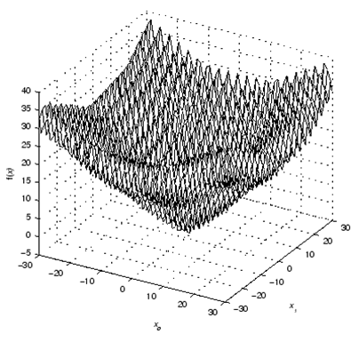
Minimasi fungsi f
σ =1.1 (diturunkan)
k = 3
σ = 1.2
k = 2
σ = 1.5
σ = 2.7 (dinaikkan)

Slide 12
Representasi Individu
Variabel objek: x₁, …, x_{n}
Parameter-parameter strategi:
  Mutation step sizes: σ₁,…,σ_{n}
  Sudut-sudut rotasi: α₁,…, α_{k}

Slide 13
Kromosom
dimana k = n(n-1)/2 merupakan jumlah kombinasi pasangan i dan j dari n yang ada.
Variabel objek mengkodekan nilai-nilai real secara langsung tanpa konversi.

Slide 14
Kromosom
Variabel strategi

Slide 15
Seleksi Orangtua
Kalau di GA, kita bisa menggunakan salah satu dari berbagai macam metode seleksi yang ada.
Pada ES, proses seleksi orangtua dilakukan secara tidak bias.
Artinya, setiap kromosom bisa terpilih sebagai orangtua dengan probabilitas yang sama.
Caranya adalah dengan menggunakan distribusi uniform.

Slide 16
Rekombinasi
 | Dua orangtua tetap | Dua orangtua yang berubah-ubah untuk setiap gen ke-i
z_{i} = (x_{i} + y_{i}) / 2 | intermediary lokal | intermediary global
z_{i} = x_{i} atau y_{i} yang dipilih secara acak | discrete lokal | discrete global
Intermediary: z antara x dan y
Lokal: gen didapat dari ortu yg tetap
discrete: z dipilih acak dari x atau y
Global: gen didapat dari ortu yg berbeda2

Slide 17
Mutasi
Sangat penting untuk menemukan solusi.
Mengubah nilai gen dengan menambahkan bilangan random (distribusi normal).
Dalam notasi matematika, suatu gen x_{i} dimutasi menggunakan rumus

Slide 18
Mutasi
Mutation step sizes σ adalah bagian dari kromosom dan σ juga dimutasi menjadi σ’.
Mutation step sizes σ ber-evolusi secara bersama-sama (co-evolution) dengan variabel objektif x.
Hal ini disebut sebagai Net Mutation Effect yang dituliskan sebagai

Slide 19
Mutasi
Urutan mutasi merupakan hal yang sangat penting.
Mutasi σ harus lebih dulu daripada x.
Alasannya adalah dievaluasi dua kali, yaitu:
  Primer: x’ adalah bagus jika f(x’) bagus.
  Sekunder: σ’ adalah bagus jika x’ bagus.
Jika urutannya dibalik, ES tidak bisa bekerja dengan baik untuk menemukan solusi.

Slide 20
Kromosom

Slide 21
Bagaimana terjadinya mutasi?
Mutasi tanpa Korelasi menggunakan satu σ
Mutasi tanpa Korelasi menggunakan σ sebanyak n
Mutasi dengan Korelasi

Slide 22
Mutasi tanpa Korelasi menggunakan satu σ
Metode ini hanya menggunakan satu nilai σ untuk memutasi semua gen yang ada di dalam kromosom.
Oleh karena itu, suatu kromosom direpresentasikan sebagai
Mutasi σ dan x diperoleh dengan menggunakan rumus sebagai berikut:
dimana τ berfungsi seperti laju belajar (learning rate) dan biasanya τ diset mendekati .
Tentu saja kita bisa menggunakan suatu aturan untuk membatasi nilai σ’ pada suatu nilai tertentu, misalnya . Jadi, jika maka .

Slide 23
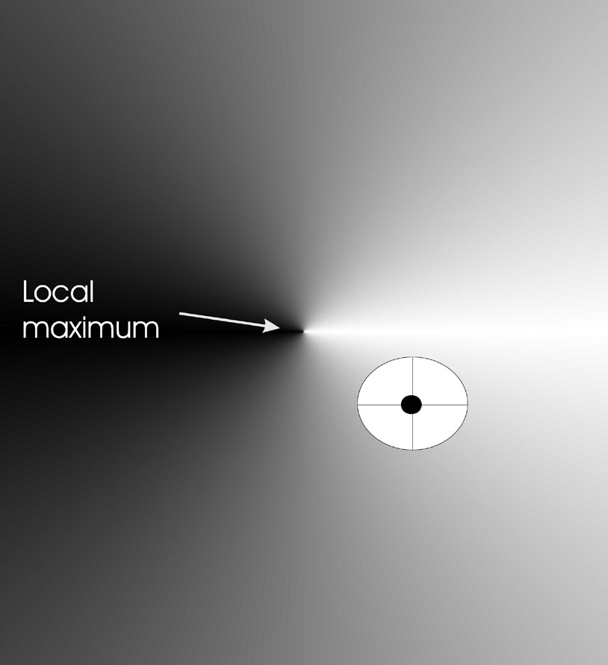

Slide 24
Mutasi tanpa Korelasi menggunakan σ sebanyak n
Suatu kromosom direpresentasikan sebagai
Mutasi σ dan x diperoleh dengan menggunakan rumus
adalah learning rate untuk semua gen (Biasanya diset ).
τ adalah learning rate untuk setiap posisi gen ( ).

Slide 25
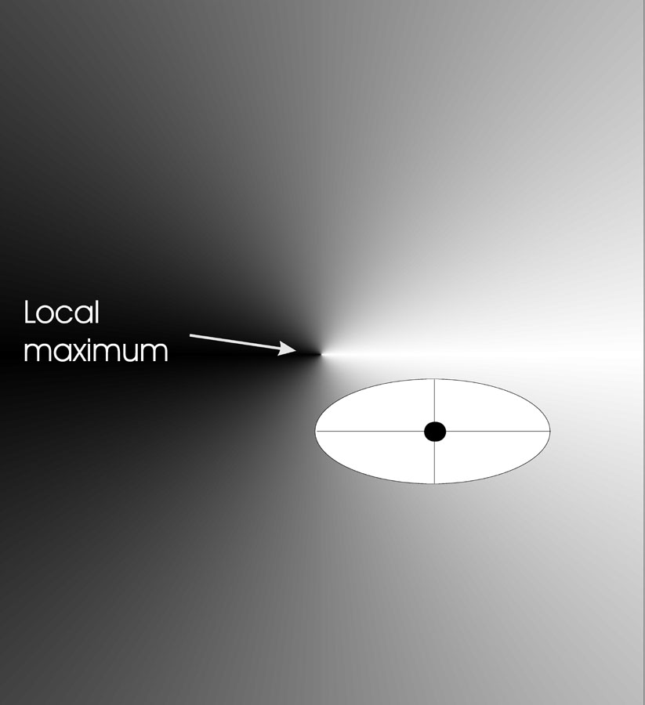

Slide 26
Mutasi dengan Korelasi
Metode ini selain menggunakan nilai σ sebanyak n yang masing-masing secara berurutan digunakan untuk memutasi gen-gen yang ada di dalam kromosom, juga menggunakan sudut-sudut rotasi α sebanyak k.
Dimana k = n(n-1)/2 adalah jumlah kombinasi pasangan i dan j dari n yang ada.
Oleh karena itu, suatu kromosom direpresentasikan sebagai

Slide 27
Mutasi dengan Korelasi
Covariance matrix C didefinisikan sebagai

Slide 28
Mutasi dengan Korelasi
Mutasi σ, α , dan x diperoleh dengan menggunakan rumus sebagai berikut:
x adalah vektor variabel objektif
Sedangkan C’ adalah matriks kovarian yang dihitung setelah mutasi sudut-sudut rotasi α.
β adalah perubahan sudut yang biasanya berkisar 5⁰.
Jika .

Slide 29
Mutasi dengan Korelasi
adalah learning rate untuk semua gen. Biasanya diset mendekati
τ adalah learning rate untuk setiap posisi gen. Biasanya diset mendekati

Slide 30
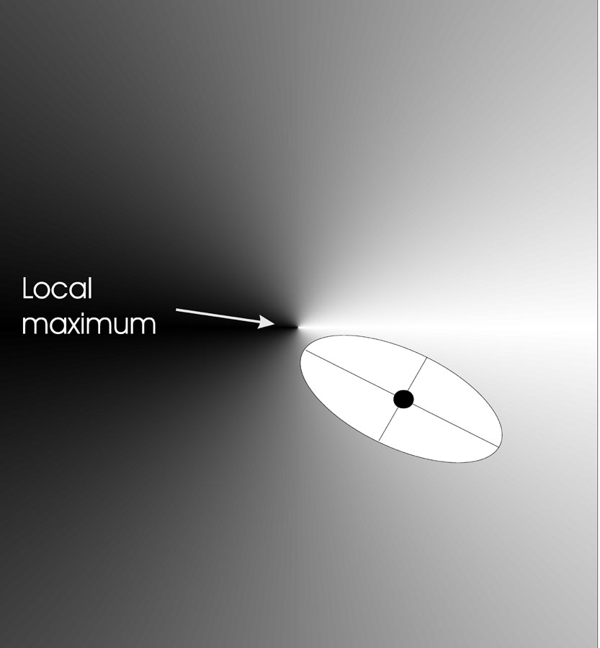

Slide 31
Mutasi tanpa Korelasi menggunakan satu σ
Mutasi tanpa Korelasi menggunakan n σ
Mutasi dengan Korelasi

Slide 32
f(x₁,x₂)
x₂
x₁

Slide 33

Mutasi dengan Korelasi
Populasi = 1
Global maximum
Generasi 1

Slide 34
Mutasi dengan Korelasi
Populasi = 1
Global maximum
Generasi 2

Slide 35
Mutasi dengan Korelasi
Populasi = 1
Global maximum
Generasi 3

Slide 36
Mutasi dengan Korelasi
Populasi = 1
Global maximum
Generasi 10

Slide 37
Mutasi dengan Korelasi
Populasi = 1
Global maximum
Generasi 50

Slide 38
Mutasi dengan Korelasi
Populasi = 1
Global maximum
Generasi 100

Slide 39
Mutasi dengan Korelasi, Pop=10, S = 1
Global maximum
Generasi 1

Slide 40
Mutasi dengan Korelasi, Pop=10, S = 1
Global maximum
Generasi 2

Slide 41
Mutasi dengan Korelasi, Pop=10, S = 1
Global maximum
Generasi 10

Slide 42
Mutasi dengan Korelasi, Pop=10, S = 1
Global maximum
Generasi 20

Slide 43
Mutasi dengan Korelasi, Pop=10, S = 1
Global maximum
Generasi 20

Slide 44
Mutasi dengan Korelasi, Pop=2, S = 7
Global maximum
Generasi 1

Slide 45
Mutasi dengan Korelasi, Pop=2, S = 7
Global maximum
2 parent dan 14 anak hasil mutasi

Slide 46
Mutasi dengan Korelasi, Pop=2, S = 7
Global maximum
Generasi 2

Slide 47
Mutasi dengan Korelasi, Pop=2, S = 7
Global maximum
Generasi 10

Slide 48
Rekombinasi
 | Dua orangtua tetap | Dua orangtua yang berubah-ubah untuk setiap gen ke-i
z_{i} = (x_{i} + y_{i}) / 2 | intermediary lokal | intermediary global
z_{i} = x_{i} atau y_{i} yang dipilih secara acak | discrete lokal | discrete global
Intermediary: z antara x dan y
Lokal: gen didapat dari ortu yg tetap
discrete: z dipilih acak dari x atau y
Global: gen didapat dari ortu yg berbeda2

Slide 49
Rekombinasi Intermediary Local
Parent 1
Anak
Global maximum
Parent 2
Generasi 1

Slide 50
Seleksi Survivor
Misalkan jumlah kromosom dalam populasi adalah μ.
Proses rekombinasi dan mutasi menghasilkan sejumlah kromosom anak, misalnya λ.
Pada ES, seleksi survivor dilakukan secara deterministik dengan cara memilih sejumlah μ kromosom yang memiliki fitness paling tinggi.
Proses pemilihan tersebut bisa dilakukan pada kromosom anak saja yang sering disebut sebagai (μ,λ)-selection.
Atau dilakukan pada gabungan kromosom orangtua dan kromosom anak yang sering disebut sebagai (μ+λ)-selection.

Slide 51
Seleksi Survivor
Metode (μ+λ)-selection bisa mempertahankan kromosom terbaik, sedangkan metode (μ,λ)-selection tidak bisa.
Tetapi, metode (μ,λ)-selection lebih sering digunakan karena tiga alasan:
  lebih baik dalam menghindari optimum lokal;
  lebih baik untuk permasalahan dengan nilai optimum yang berubah-ubah;
  bisa menghindari adanya nilai σ yang buruk tetapi bertahan hidup terlalu lama di dalam kromosom ketika x sangat dekat dengan solusi (fit).

Slide 52
Seleksi Survivor
Berbeda dengan GA, pada ES selective pressure biasanya dibuat sangat tinggi, misalnya λ = 7μ.
Jika kita menggunakan metode (μ,λ)-selection, maka untuk λ = 7μ berarti kita harus memilih 1 dari 7 kromosom sebagai individu terbaik.
Hal ini berarti terjadi kompetisi yang sangat ketat (selective).

Slide 53
Self-Adaptation
Kemampuan untuk mengikuti nilai optimum yang berubah-ubah dan kemampuan menentukan mutation step size σ secara adaptif.
Misalkan terdapat suatu masalah optimasi fungsi yang nilai-nilai optimumnya sengaja dibuat berubah-ubah (moving optimum) pada periode sejumlah generasi tertentu, misalnya setiap 500 generasi.

Slide 54
Self-Adaptation

Slide 55
Self-Adaptation
Pada gambar di atas, sekumpulan kotak kecil menyatakan individu/kromosom dalam populasi ES.
Pada berbagai kasus, ES dapat segera menemukan nilai optimum.
Sifat inilah yang disebut sebagai self-adaptation.

Slide 56
Self-Adaptation
Untuk bisa memiliki sifat self-adaptation, ES harus memenuhi persyaratan berikut:
μ > 1 untuk mendapatkan strategi-strategi yang berbeda,
λ > μ untuk membangkitkan banyak anak (biasanya λ ≈ 7μ),
(μ,λ)-selection untuk menghindari σ yang salah dalam beradaptasi,
Saling menukarkan parameter-parameter strategi yang terdapat pada kromosom-kromosom menggunakan proses rekombinasi intermediary lokal atau global.

Slide 57
Proses Evolusi
μ,λ
Sejumlah μ orangtua menghasilkan sejumlah λ anak hanya menggunakan mutasi (tanpa rekombinasi). Pada proses evolusi jenis ini, seleksi survivor dilakukan hanya terhadap sejumlah λ anak (μ orangtua tidak diperhatikan). Seleksi survivor menghasilkan sejumlah μ individu terbaik yang akan akan hidup pada generasi berikutnya. Dengan demikian, jumlah individu dalam populasi selalu tetap, yaitu sejumlah μ.
μ/r,λ
sama dengan μ,λ tetapi menggunakan rekombinasi (r).

Slide 58
Proses Evolusi
μ+λ
Sejumlah μ orangtua menghasilkan sejumlah λ anak hanya menggunakan mutasi (tanpa rekombinasi). Seleksi survivor dilakukan terhadap gabungan anak dan orangtua: λ + μ. Seleksi survivor menghasilkan sejumlah μ individu terbaik yang akan akan hidup pada generasi berikutnya. Dengan demikian, jumlah individu dalam populasi selalu tetap, yaitu sejumlah μ.
μ/r+λ
sama dengan μ+λ tetapi menggunakan rekombinasi (r).

Slide 59
Contoh Aplikasi ES
Desain Jet Nozzle
Desain Lensa
Desain Jembatan
Kotak Ajaib
Optimasi swarming
Optimasi Sistem Pipa
Travelling Salesman Problem

Slide 60


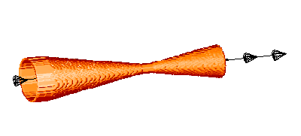
Desain Jet Nozzle [evonet.lri.fr/CIRCUS2/node.php?node=72]
Starting
Resulting
Designing by ES

Slide 61
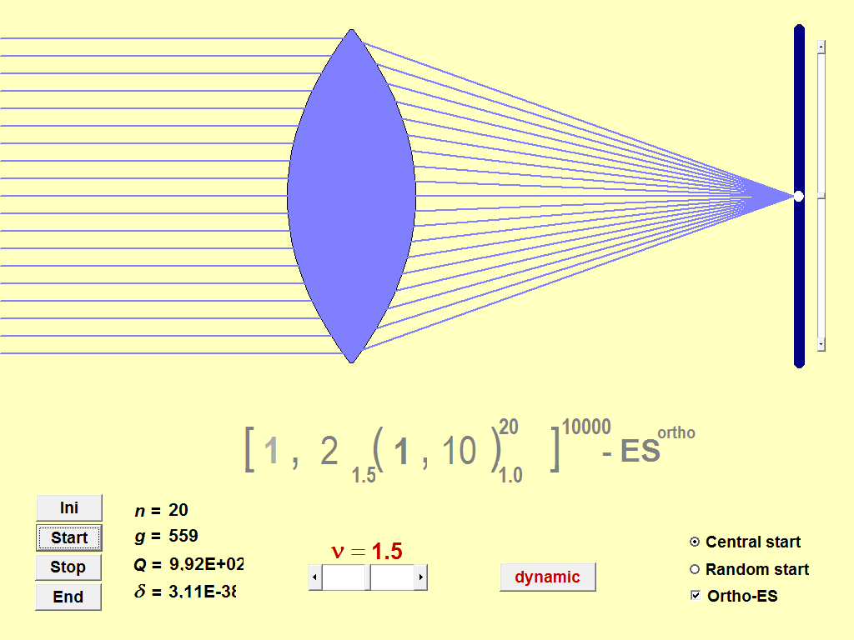
Desain Lensa Optik
[www.bionik.tu-berlin.de/institut/xs2anima]

Slide 62
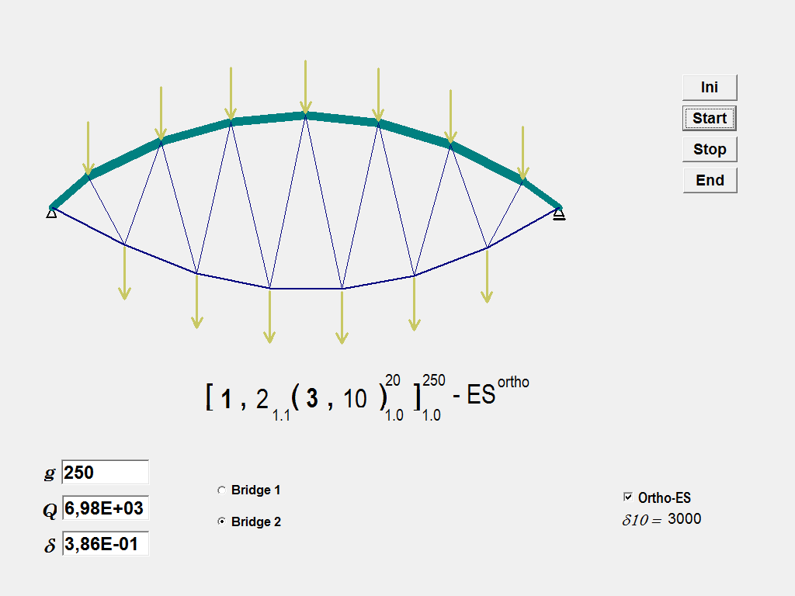
Desain Jembatan
[www.bionik.tu-berlin.de/institut/xs2anima]

Slide 63
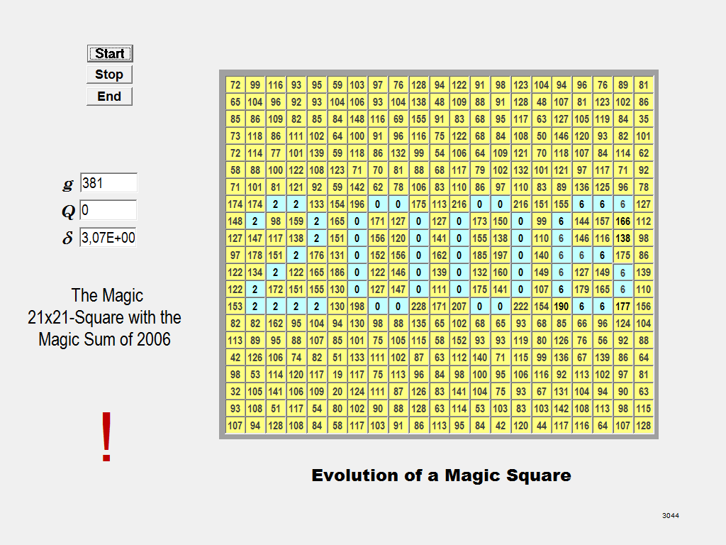
Kotak Ajaib
[www.bionik.tu-berlin.de/institut/xs2anima]

Slide 64
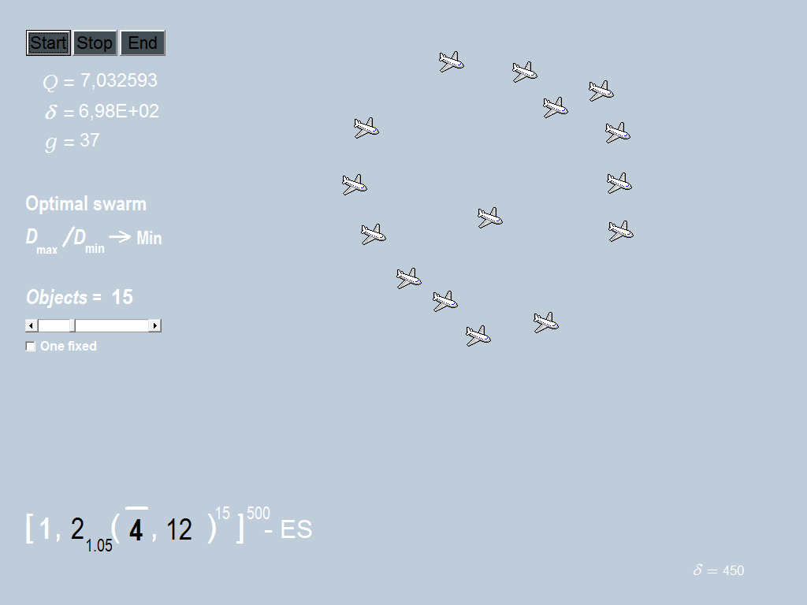
Optimasi Swarming
[www.bionik.tu-berlin.de/institut/xs2anima]

Slide 65
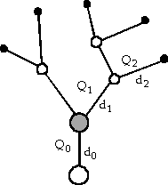
Optimasi Sistem Pipa
[Michael Herdy, Giannino Patone, Technical Report TR-94-05, 1994]
Minimasi
- Perbedaan tekanan
Total volume pipa
Tekanan pada semua simpul
akhir harus sama.
diameter
quantity of liquid per time

Slide 66

The quality function (Fitness)
average pressure
at the final node
constant
total volume of the
system of pipes
pressure at the i-th final node

Slide 67
Travelling Salesman Problem
[Michael Herdy, Giannino Patone, Technical Report TR-94-05, 1994]
Representasi Kromosom?
Permutasi → keluar dari pakem ES (umumnya real)
Apa bedanya dengan GA?
ES menggunakan mutation step size

Slide 68
Empat Operator Mutasi
1 2 3 4 5 6 7 8 9 10 11 12 | Parents-Tour
1 5 4 3 2 6 7 8 9 10 11 12 | Inversion of the tour segment 2-3-4-5
1 3 4 5 2 6 7 8 9 10 11 12 | Insertion of town no.2 between no.5 and no.6
1 6 7 2 3 4 5 8 9 10 11 12 | Displacement of the tour segment 2-3-4-5
1 5 3 4 2 6 7 8 9 10 11 12 | Reciprocal Exchange of towns no.2 and no. 5

Slide 69
Kesimpulan
ES sangat poweful untuk permasalahan dengan bilangan real
ES cenderung lebih cepat dibandingkan GA
ES bisa memiliki sifat Self Adaptation

Slide 70
Daftar Pustaka
[SUY08] Suyanto, 2008, Evolutionary Computation: Komputasi Berbasis “Evolusi” dan “Genetika”, penerbit Informatika Bandung.
evonet.lri.fr/CIRCUS2/node.php?node=72
www.bionik.tu-berlin.de/institut/xs2anima
Michael Herdy, Giannino Patone, Technical Report TR-94-05, 1994

Slide 71
Daftar Pustaka
[EIB03] Eiben, A.E. and Smith, J.E., 2003, “Introduction to Evolutionary Computing”, Springer-Verlag Berlin Heidelberg.
[ADN07] Adnan Oktar, 2007, "Mekanisme Khayalan Teori Evolusi", www.evolutiondeceit.com/indonesian/keruntuhan3.php
[JUL07] Julie Leung, Keith Kern, Jeremy Dawson, 2007, “Genetic Algorithms and Evolution Strategies“, presentation slides.
[SUY08] Suyanto, 2008, Evolutionary Computation: Komputasi Berbasis “Evolusi” dan “Genetika”, penerbit Informatika Bandung.
[TOM07] Tomoharu Nakashima, 2007, ”Evolving Soccer Teams for RoboCup Simulation”, IEEE Congress on Evolutionary Computation, Singapore 25 – 28 September 2007.
[RYA98a] Ryan Conor and O'Neill Michael, 1998, “Grammatical Evolution: A Steady State approach”. In Proceedings of the Second International Workshop on Frontiers in Evolutionary Algorithms 1998, pages 419-423.

